Slide 1
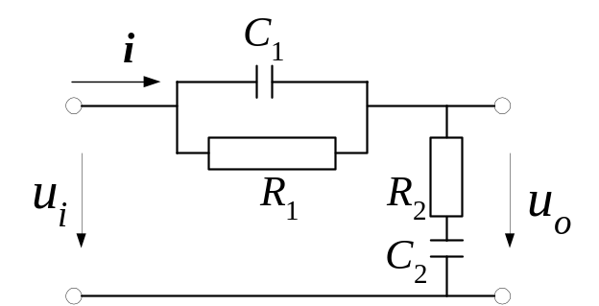
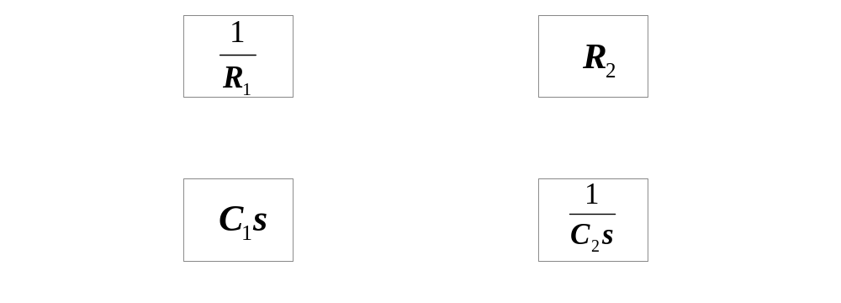
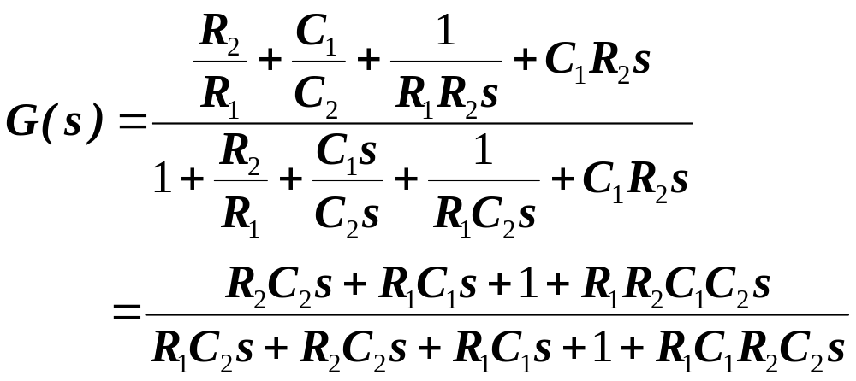
习题课(1)
2.3(a)
求传递函数
以元件为传递函数单位画结构图
注：同学作题可以不以元件为单位画。

Slide 2
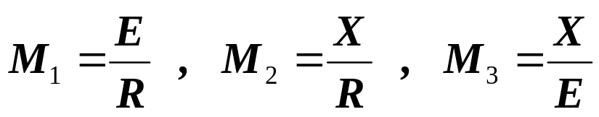
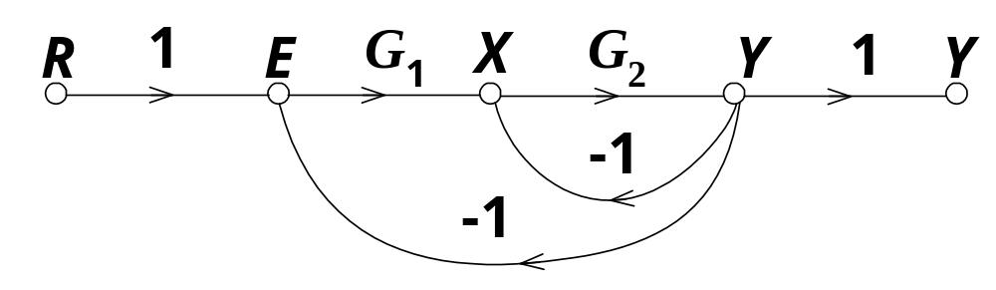
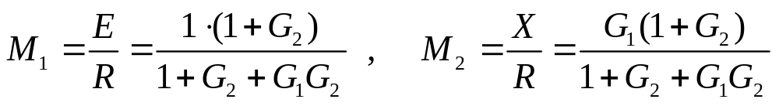
习题课(1)
例4：求
R
＋
E
G₁
X
＋
G₂
Y
－
－
用Mason公式

Slide 3
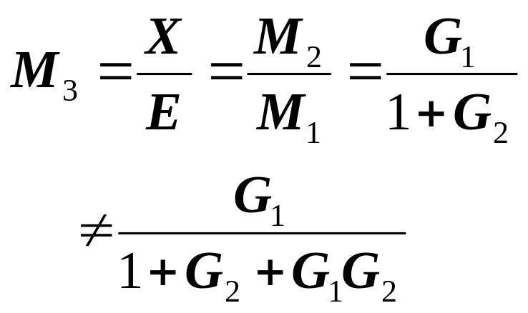
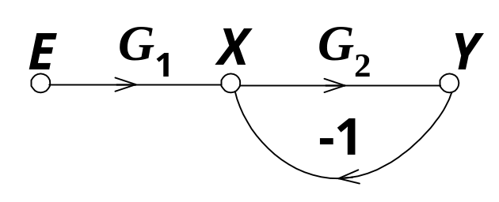
习题课(1)
但计算M₃时，不能直接利用Mason公式。
M₃的传递函数也可按改造后的信号流图(如下)，用Mason公式。
把混合节点前的输入信号断开，使混合节点成为输入节点，才可以使用Mason公式。

Slide 4
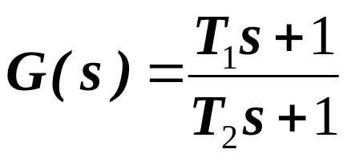
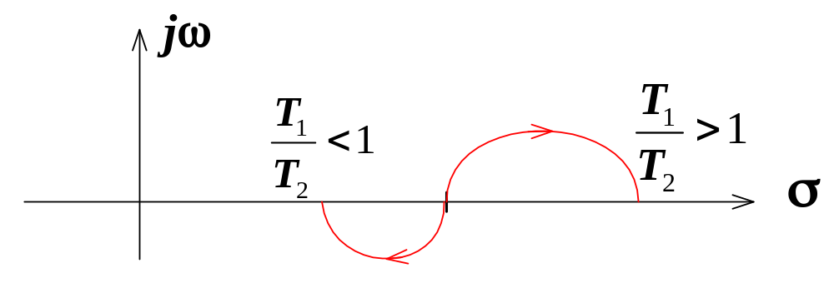
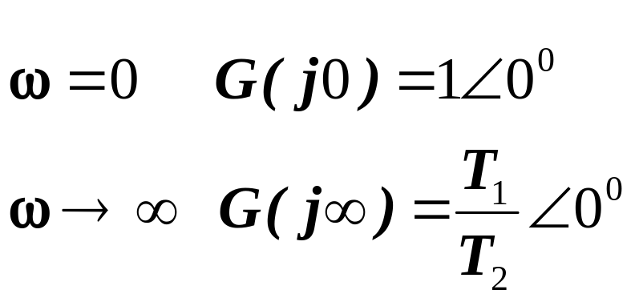
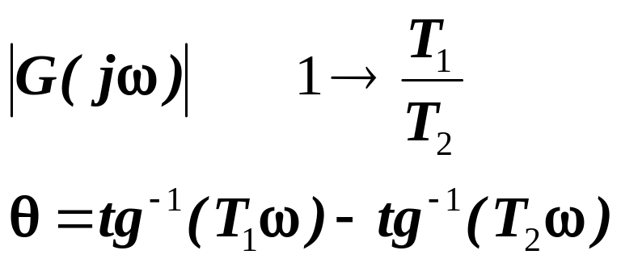
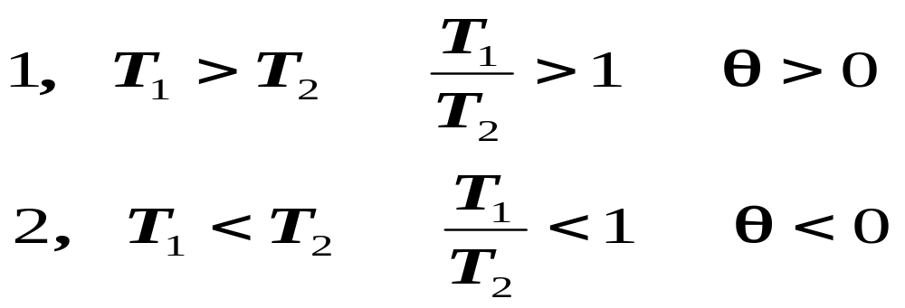
习题课(1)
例7：已知一个环节的传递函数 画Nyquist图
①特殊点
②趋势
先增后减
先减后增
讨论

Slide 5
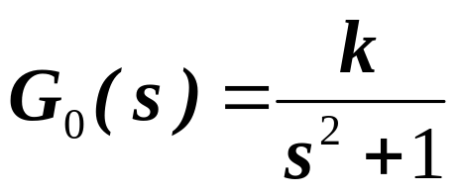
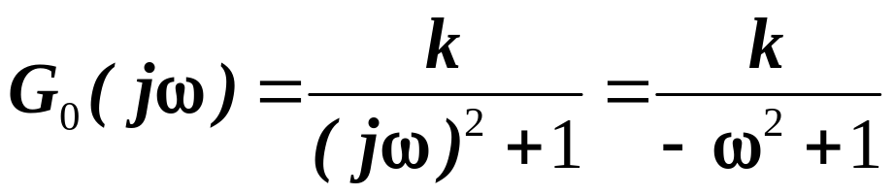
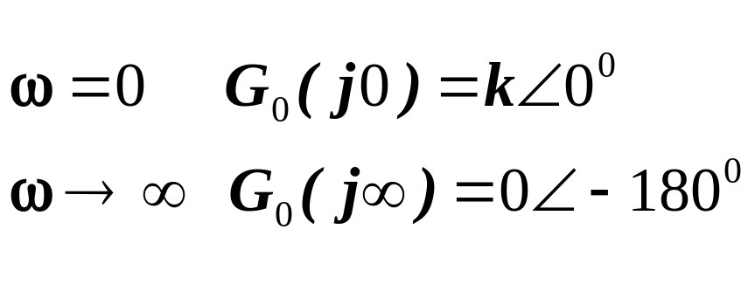
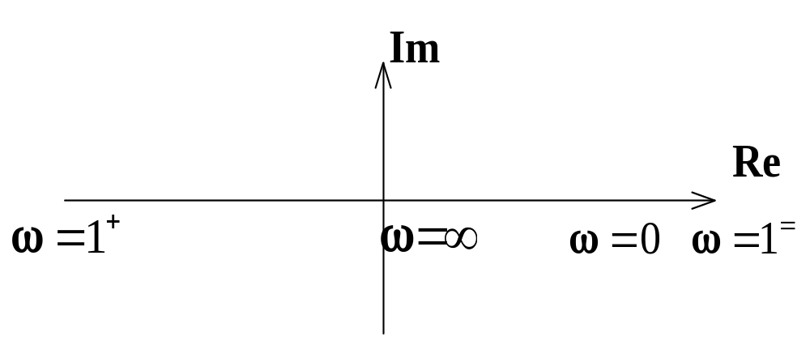
习题课(1)
例9：已知系统的开环传递函数
画Nyquist图，并判系统的稳定性。
①特殊点
②趋势 ω < 1 ( ω 从 0 → 1),正实轴上G₀(j ω)从k→∞
ω >1 ( ω 从 1 → ∞),负实轴上G₀(j ω)从-∞ →0

Slide 6
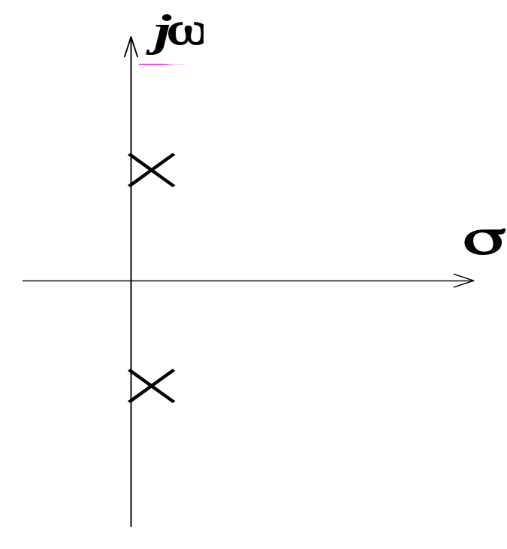
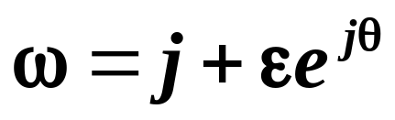
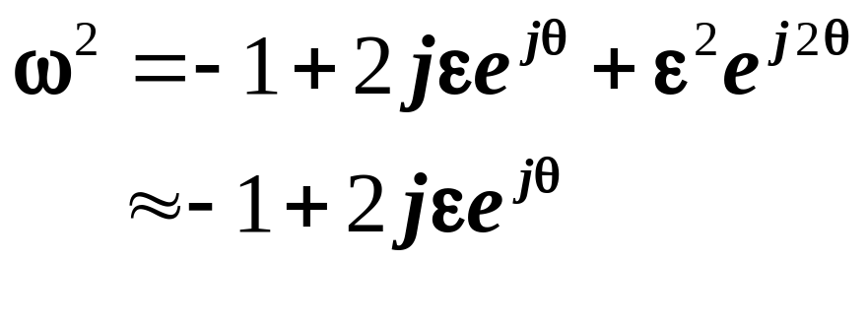
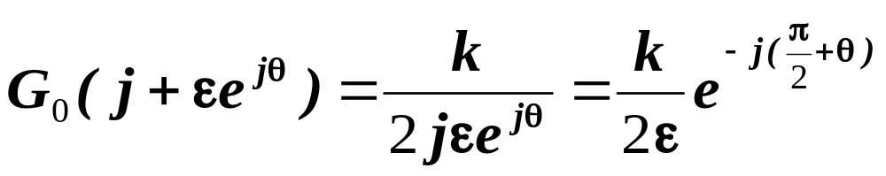
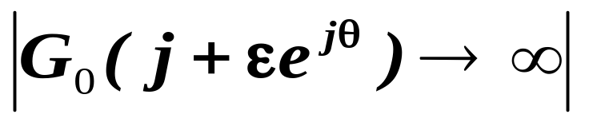
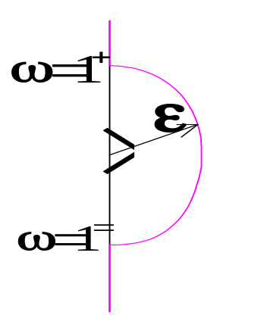
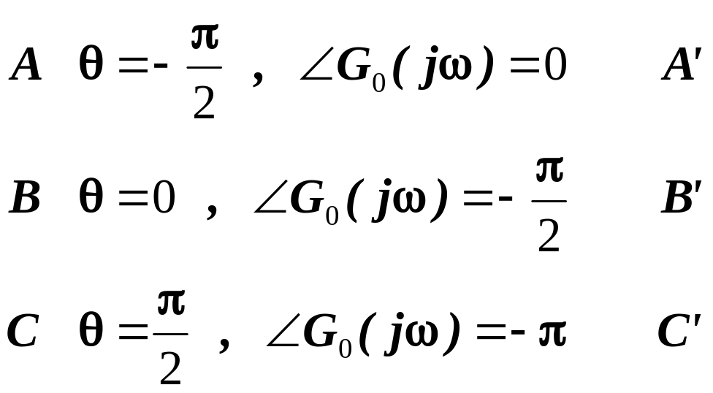
习题课(1)
在±j 附近：
幅值
相角

Slide 7
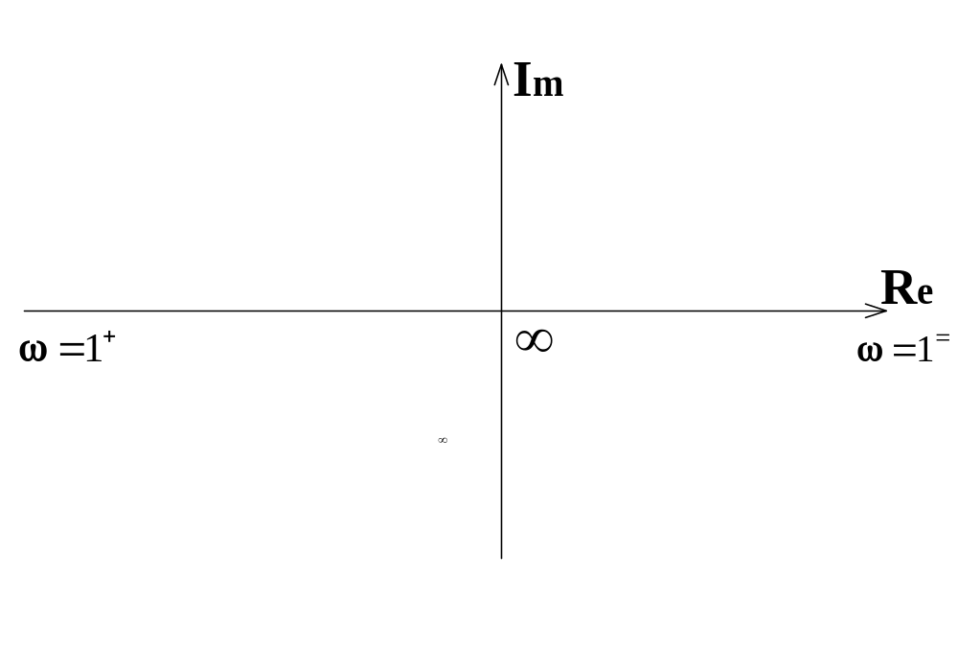
习题课(1)
两次穿越 (-1, j 0) 点，系统不稳定

